Slide 1
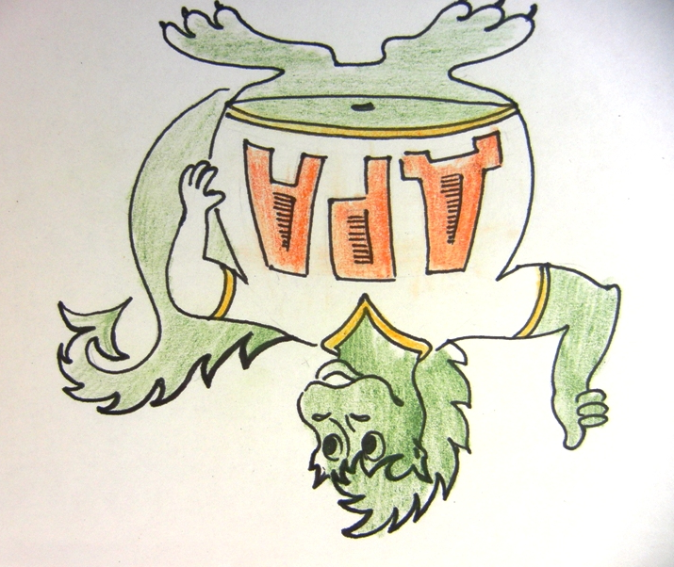
Автоматизация [р] в словах со слогом «дра».

Slide 2
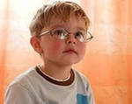
Уважаемые коллеги!
Данное практическое пособие, надеюсь, станет для вас помощником в сложной и кропотливой работе по исправлению дефектов произношения звука [р].
Комплексный характер игр, упражнений позволит в процессе коррекции звука развить фонематический анализ и синтез, укрепить психологическую базу речи, активизировать и расширить словарный запас, сформировать правильный грамматический строй и обогатить связную речь ребёнка.
Желаю успехов!

Slide 3
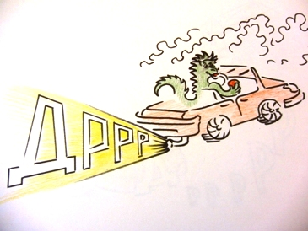
Помоги Дракоше завести двигатель своей машины: дррррр….. .

Slide 4
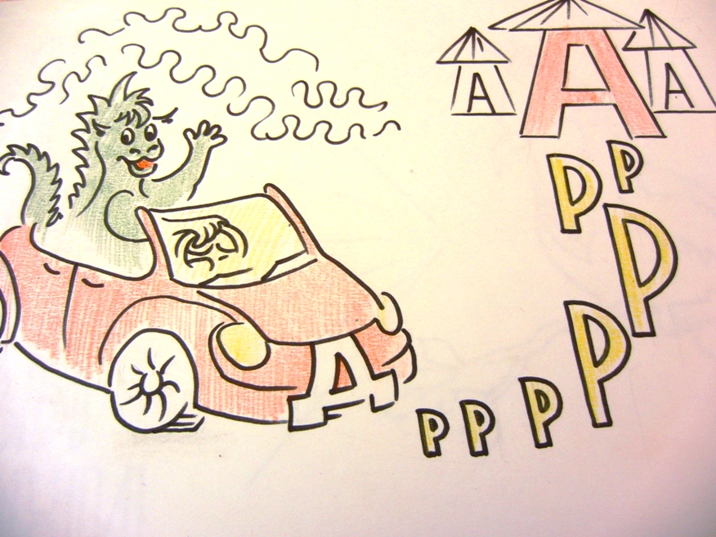
Помоги Дракоше доехать на машине до буквы «А» без аварии и назвать слог: «дррра».

Slide 5
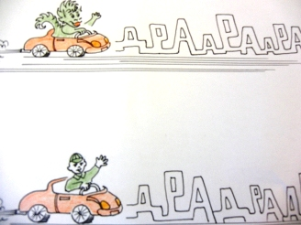
Игра «Гонки»: соревнуемся с Дракошей, кто дальше проедет на своей машине.

Slide 6
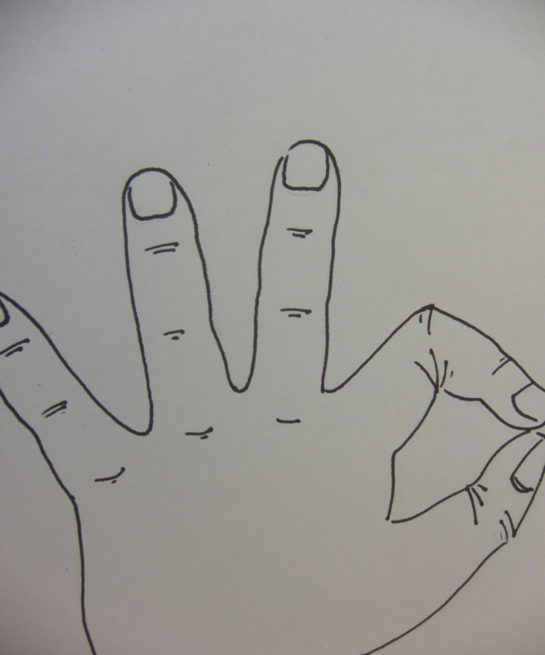
Пальчики здороваются»: дра-дра-дра…
(поочерёдное соединение пальцев с большим пальцем).

Slide 7
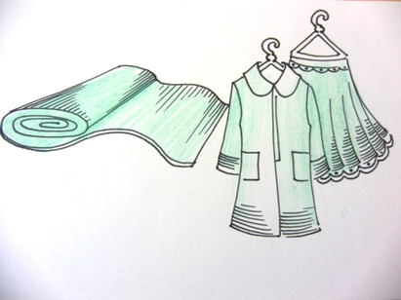
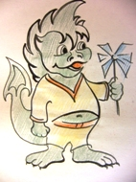
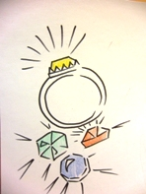
Запомни-повтори:
драп – драгоценность – драже – дракон.
Назови третье слово.
Поменяй местами первое и последнее слово: что получилось?
Объясни значение каждого слова. Например:
драп – это толстая тёплая ткань.

Slide 8
Повтори и продолжи: шляпа из драпа – драповая шляпа, а пальто из драпа - …, юбка из драпа - …? Про что можно сказать: драгоценный, драгоценная, драгоценное?

Slide 9
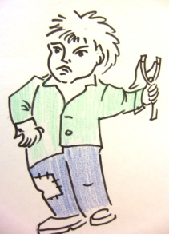
Сосчитай до 5 слова: дракон, драчун, драгоценность. Образец: один дракон, два дракона, три дракона, четыре дракона, пять драконов.

Slide 10
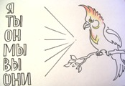
Измени по образцу: игра с мячом. Логопед кидает мяч и называет местоимение. Ребенок ловит мяч, повторяет местоимение и продолжает фразу. Я дразню попугая. Ты дразнишь попугая. Он дразнит попугая. Мы дразним попугая. Вы дразните попугая. Они дразнят попугая.

Slide 11
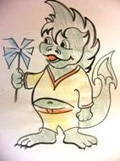
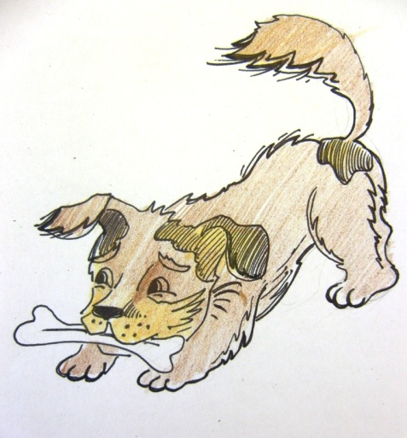
Повтори для Дракоши: Я читаю о драконах. Алмаз – драгоценный камень. Нельзя дразнить собак. Я люблю есть драже. Драчуны затеяли драку. Не надо драться из-за мяча.

Slide 12
Молодец!

Slide 13
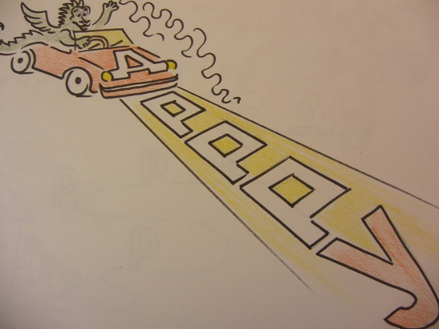
Автоматизация [р] в слоге «дру».

Slide 14
Помоги Дракоше доехать без аварии до буквы «У» и назвать слог: «дррру».

Slide 15
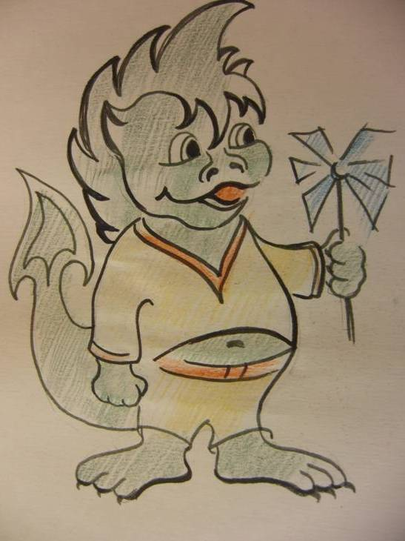
Пальчиковая гимнастика с проговариванием слога «дру».
Исправь Дракошу: взрослый имитирует неправильное произношение
ребенка («дуг» - «друг», «дужба» - «дружба», «дузья» - «друзья»).
Помоги Дракоше подобрать родственные слова для слова «друг»:
друг – дружочек – дружище – дружный – дружеский – дружно - друзья.
Нарисуй для каждого слова шарик.
Придумай с этими словами предложения.
А кто твой друг в группе?

Slide 16
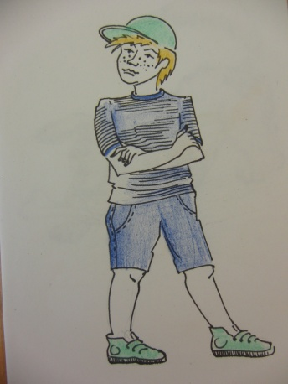
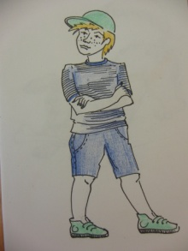
Сосчитай до 5 слово «друг»: один друг, два друга, …пять друзей. У человека - друг, у гнома -…(дружочек), у великана…-(дружище).
Измени по образцу:( игра с мячом).
Логопед кидает мяч и называет местоимение.
Ребенок ловит мяч, повторяет местоимение и продолжает фразу.
Я звоню другу.
Ты звонишь другу.
Он звонит другу.
Мы звоним другу.
Вы звоните другу.
Они звонят другу.

Slide 17
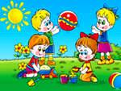
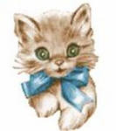
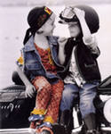
Повтори :
Друзья помогают друг другу. Нина дружит с Петей. У меня есть
котёнок по кличке Дружок. Котёнок и щенок - друзья.

Slide 18
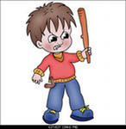
Выучи:
Петя драться любит очень,
с ним дружить никто не хочет.
-Как ты думаешь, почему с Петей никто не хочет дружить?

Slide 19
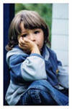
Выучи и расскажи своему другу:
Друг другом дорожит.
Друг с другом драк не затевает.
Друг к другу своему бежит
И с другом песню запевает.

Slide 20
Молодец!

Slide 21
Автоматизация [р] в слоге «дро».

Slide 22
Помоги Дракоше доехать без аварии до буквы «о» и назвать слог: «дррро».

Slide 23
Пальчиковая гимнастика: пальчики раздвигаем и соединяем, проговаривая слог «дро».

